Slide 1
Futur antérieur
Notes:
Dans cette présentation, je voudrais vous expliquer la formation et l’emploi du futur antérieur.

Slide 2
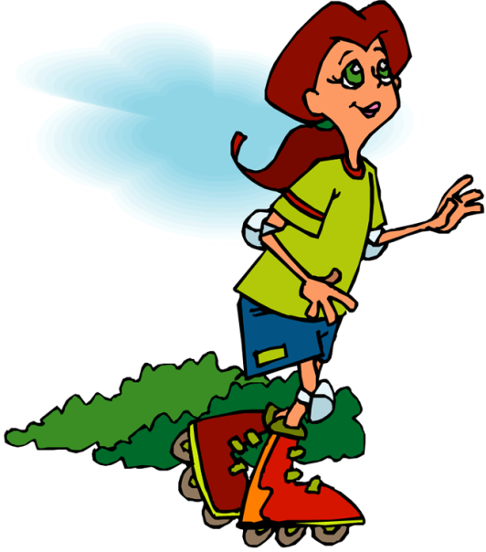
Qu’est-ce que c’est?
Futur antérieur
Futur simple
Quand elle aura fait la lessive, elle ira se promener.
1
2
© clipart.com
Notes:
Le futur antérieur est un temps verbal qui sert principalement à exprimer une action future qui se passe avant une autre action future, dans la majorité des cas il s’agit du futur simple. D’où vient d’ailleurs le nom de ce temps « futur antérieur », car il s’agit d’une action antérieure (donc qui se passe avant une autre action future.
Considérons l’exemple suivant :
Quand elle aura fait la lessive, elle ira se promener.
L’action de « faire la lessive » se passe avant l’action « aller se promener ».

Slide 3
Formation
avoir
participe passé
au futur simple
être
Le choix de l’auxiliaire ainsi que les règles d’accord sont les mêmes qu’au passé composé.
Notes:
Comment est-ce que le futur antérieur se forme ?
Nous prenons le verbe auxiliaire avoir ou être au futur simple et nous y ajoutons le participe passé du verbe conjugué. Le choix de l’auxiliaire ainsi que les règles d’accord sont les mêmes qu’au passé composé.

Slide 4
Conjugaison
Parler
Aller
j’aurai parlé
tu auras parlé
il, elle, on aura parlé
nous aurons parlé
vous aurez parlé
ils, elles auront parlé
je serai allé(e)
tu seras allé(e)
il, on sera allé
elle sera allée
nous serons allé(e)s
vous serez allé(e)(s)
ils seront allés
elles seront allées
Notes:
Conjuguons ensemble le verbe « parler » au futur antérieur :
j’aurai parlé
tu auras parlé
il, elle, on aura parlé
nous aurons parlé
vous aurez parlé
ils, elles auront parlé
et maintenant conjuguons le verbe « aller » :
je serai allé(e)
tu seras allé(e)
il, on sera allé
elle sera allée
nous serons allé(e)s
vous serez allé(e)(s)
ils seront allés
elles seront allées
Quand l’auxiliaire est le verbe « être », n’oubliez pas d’accorder le participe passé avec le sujet.

Slide 5
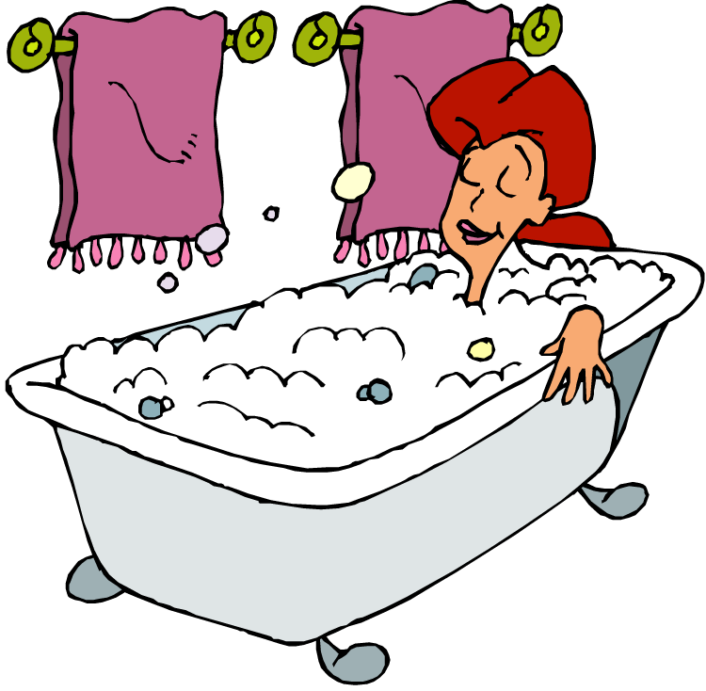
Emplois
pour marquer une action qui a lieu avant une autre action future
conjonctions temporelles (=antériorité)
quand, lorsque, après que, tant que, aussitôt que, dès que, à peine… que
Aussitôt qu’elle sera rentrée après sa promenade,
elle prendra un bain.
futur simple
1
2
Quand tu seras rentrée, prends un bain.
impératif
© clipart.com
Notes:
Comme nous l’avons déjà mentionné, nous employons le futur antérieur pour marquer une action qui a lieu avant une autre action future.
Nous allons très souvent utiliser des conjonctions temporelles qui expriment l’antériorité :
quand, lorsque, après que, tant que, aussitôt que, dès que, à peine… que
Aussitôt qu’elle sera rentrée après sa promenade, elle prendra un bain.
D’abord « elle rentre » et ensuite « elle prend son bain ».
L’action de « rentrer » se passe avant l’action de « prendre », c’est pour cette raison que nous conjuguons le verbe « rentrer » au futur antérieur « elle sera rentrée ».
Notez aussi que nous pouvons parfois rencontrer des contextes avec l’emploi de l’impératif au lieu du futur simple. Par exemple,
Quand tu seras rentrée, prends un bain.

Slide 6
Emplois
Accomplissement de l’action
un marqueur de temps
avant 10 heures, bientôt, vers, à ce moment, etc.
J’aurai fini ma rédaction avant minuit.
Il aura bientôt corrigé ce défaut.
© clipart.com
Notes:
Le futur antérieur peut aussi indiquer l’accomplissement de l’action vers un certain moment du temps. Il y a généralement un marqueur de temps qui indique ce moment.
J’aurai fini ma rédaction avant minuit. – nous avons un marqueur de temps « avant minuit », nous insistons sur le résultat de l’action vers ce temps-là, c’est pour cette raison que nous conjuguons le verbe « finir » au futur antérieur : « j’aurai fini ».
Considérons encore un exemple :
Il aura bientôt corrigé ce défaut. – encore une fois, nous avons un marquer « bientôt » et en utilisant le futur antérieur nous soulignons le résultat du verbe « corriger », « il aura bientôt corrigé ce défaut. »

Slide 7
Emplois
Sens modal (= passé composé)
une supposition, une probabilité
Je ne trouve pas ma valise, je l’aurai perdue.
© clipart.com
Notes:
Le futur antérieur peut aussi avoir un sens modal. Dans ce cas, le futur antérieur s’emploie à la place de passé composé pour marquer un fait passé et il exprime aussi une supposition, une probabilité.
Je ne trouve pas ma valise, je l’aurai perdue. – je ne suis pas sûr, et je suppose le fait d’avoir perdu ma valise.

